Slide 1
ATELIER REGIONAL SUR LES COMPTES NATIONAUX
(Dans le cadre des activités du PSR-UEMOA 2015-2020) : « Partage d'expériences sur les applications spécifiques développées dans le processus d’élaboration des comptes nationaux »
Cotonou, du 1er au 5 juillet 2019
ETUDE MONOGRAPHIQUE SUR L’EXTRACTION DE SABLE AU SENEGAL (EMSAS)

Slide 2

Plan de l’exposé
Contexte
Objectifs
Démarche méthodologique
Résultats obtenus
Conclusion
Cibles
Notes:
Voici notre plan de l’exposé. Après avoir présenté en introduction le contexte historique, économique et politique, défini le numérique avec ses composantes, nous allons développé le thème sur trois points :
premier point les enjeux de l’économie numérique sur les comptes nationaux (comment mesurer la croissance dans une économie qui se numérise,
le deuxième point portera sur l’élaboration des statistiques d’entreprise à l’ère du numérique et
le troisième point consistera à voir les défis pour l’intégration des évolutions numériques dans les statistiques du travail.
En conclusion, nous présenterons les points saillants qui ressortiront à l’issue de cette exposé et les perspectives à envisager pour le futur de la statistique

Slide 3

Introduction
Contexte
Une vigueur du secteur de la construction exerçant un effet d’entrainement sur la production d’intrants des BTP
l’évaluation de la production de sable reposait sur l’utilisation de paramètres techniques (ratio utilisation ciment/utilisation sable) et les consommations intermédiaires en sable et en ciment des différentes sous branches de la branche «construction et travaux de construction », et de la branche «ciment et autres matériaux de construction »
Un examen des premiers résultats du changement d’année de base avait révélé la nécessité d’améliorer l’approche méthodologique pour l’estimation de la production de sable
Développement
Production
Notes:
3

Slide 4
OBJECTIFS
Mieux cerner l’organisation et la dynamique du secteur
Bien appréhender le niveau de la production
Mieux évaluer la contribution du secteur à l’économie
Améliorer la prise en compte du secteur dans les comptes nationaux
Notes:
Voici notre plan de l’exposé. Après avoir présenté en introduction le contexte historique, économique et politique, défini le numérique avec ses composantes, nous allons développé le thème sur trois points :
premier point les enjeux de l’économie numérique sur les comptes nationaux (comment mesurer la croissance dans une économie qui se numérise,
le deuxième point portera sur l’élaboration des statistiques d’entreprise à l’ère du numérique et
le troisième point consistera à voir les défis pour l’intégration des évolutions numériques dans les statistiques du travail.
En conclusion, nous présenterons les points saillants qui ressortiront à l’issue de cette exposé et les perspectives à envisager pour le futur de la statistique

Slide 5
OBJECTIFS
Plus spécifiquement, il s’agit
d’avoir une cartographie des unités qui s’activent dans l’extraction de sable et de mesurer leur production ;
d’établir les comptes d’exploitation de ces unités
de connaître la nature et la valeur des équipements utilisés dans cette activité d’extraction
de mesurer le niveau de l’emploi dans l’extraction du sable
de calculer les prix du sable
d’évaluer la contribution de ces unités dans l’activité économique du pays
Notes:
Voici notre plan de l’exposé. Après avoir présenté en introduction le contexte historique, économique et politique, défini le numérique avec ses composantes, nous allons développé le thème sur trois points :
premier point les enjeux de l’économie numérique sur les comptes nationaux (comment mesurer la croissance dans une économie qui se numérise,
le deuxième point portera sur l’élaboration des statistiques d’entreprise à l’ère du numérique et
le troisième point consistera à voir les défis pour l’intégration des évolutions numériques dans les statistiques du travail.
En conclusion, nous présenterons les points saillants qui ressortiront à l’issue de cette exposé et les perspectives à envisager pour le futur de la statistique

Slide 6
METHODOLOGIE
Collecte de données administratives auprès de la Direction des Mines et de la Géologie pour disposer les carrières et leur localisation
Mission de prospection pour la sensibilisation et la mise à jour de la base de sondage
Compte tenu de l’effectif réduit et de la concentration des unités, il a été retenu de faire un recensement des unités d’exploitation de sable
Pour les manœuvres, compte tenu de leur effectif élevé et de l’homogénéité de leur activité, il a été décidé de faire un sondage
Lettres d’information à l’attention des gouverneurs et des Chefs de Services Régionaux de la Statistique et ceux des Mines (personnes ressources)
Notes:
Voici notre plan de l’exposé. Après avoir présenté en introduction le contexte historique, économique et politique, défini le numérique avec ses composantes, nous allons développé le thème sur trois points :
premier point les enjeux de l’économie numérique sur les comptes nationaux (comment mesurer la croissance dans une économie qui se numérise,
le deuxième point portera sur l’élaboration des statistiques d’entreprise à l’ère du numérique et
le troisième point consistera à voir les défis pour l’intégration des évolutions numériques dans les statistiques du travail.
En conclusion, nous présenterons les points saillants qui ressortiront à l’issue de cette exposé et les perspectives à envisager pour le futur de la statistique

Slide 7
METHODOLOGIE
Champ couvert : les régions de Dakar, Thiès , Kaolack, Diourbel, Louga, Kaffrine et Saint Louis
Période de collecte : 10 jours ouvrés
Outil de collecte: Tablettes
Coordonnateurs : Mme KEITA, Responsable du secteur extractif, du pétrole et de l’énergie
Nombre d’enquêteurs: 14
Notes:
Voici notre plan de l’exposé. Après avoir présenté en introduction le contexte historique, économique et politique, défini le numérique avec ses composantes, nous allons développé le thème sur trois points :
premier point les enjeux de l’économie numérique sur les comptes nationaux (comment mesurer la croissance dans une économie qui se numérise,
le deuxième point portera sur l’élaboration des statistiques d’entreprise à l’ère du numérique et
le troisième point consistera à voir les défis pour l’intégration des évolutions numériques dans les statistiques du travail.
En conclusion, nous présenterons les points saillants qui ressortiront à l’issue de cette exposé et les perspectives à envisager pour le futur de la statistique

Slide 8
METHODOLOGIE
Cibles
les détenteurs de camion
les exploitants privés détenteurs de machine de chargement
les exploitants privés non détenteurs de machine de chargement
les travailleurs ou manœuvres qui s’activent dans l’extraction de sable
les détenteurs de machine de chargement
Notes:
Voici notre plan de l’exposé. Après avoir présenté en introduction le contexte historique, économique et politique, défini le numérique avec ses composantes, nous allons développé le thème sur trois points :
premier point les enjeux de l’économie numérique sur les comptes nationaux (comment mesurer la croissance dans une économie qui se numérise,
le deuxième point portera sur l’élaboration des statistiques d’entreprise à l’ère du numérique et
le troisième point consistera à voir les défis pour l’intégration des évolutions numériques dans les statistiques du travail.
En conclusion, nous présenterons les points saillants qui ressortiront à l’issue de cette exposé et les perspectives à envisager pour le futur de la statistique

Slide 9
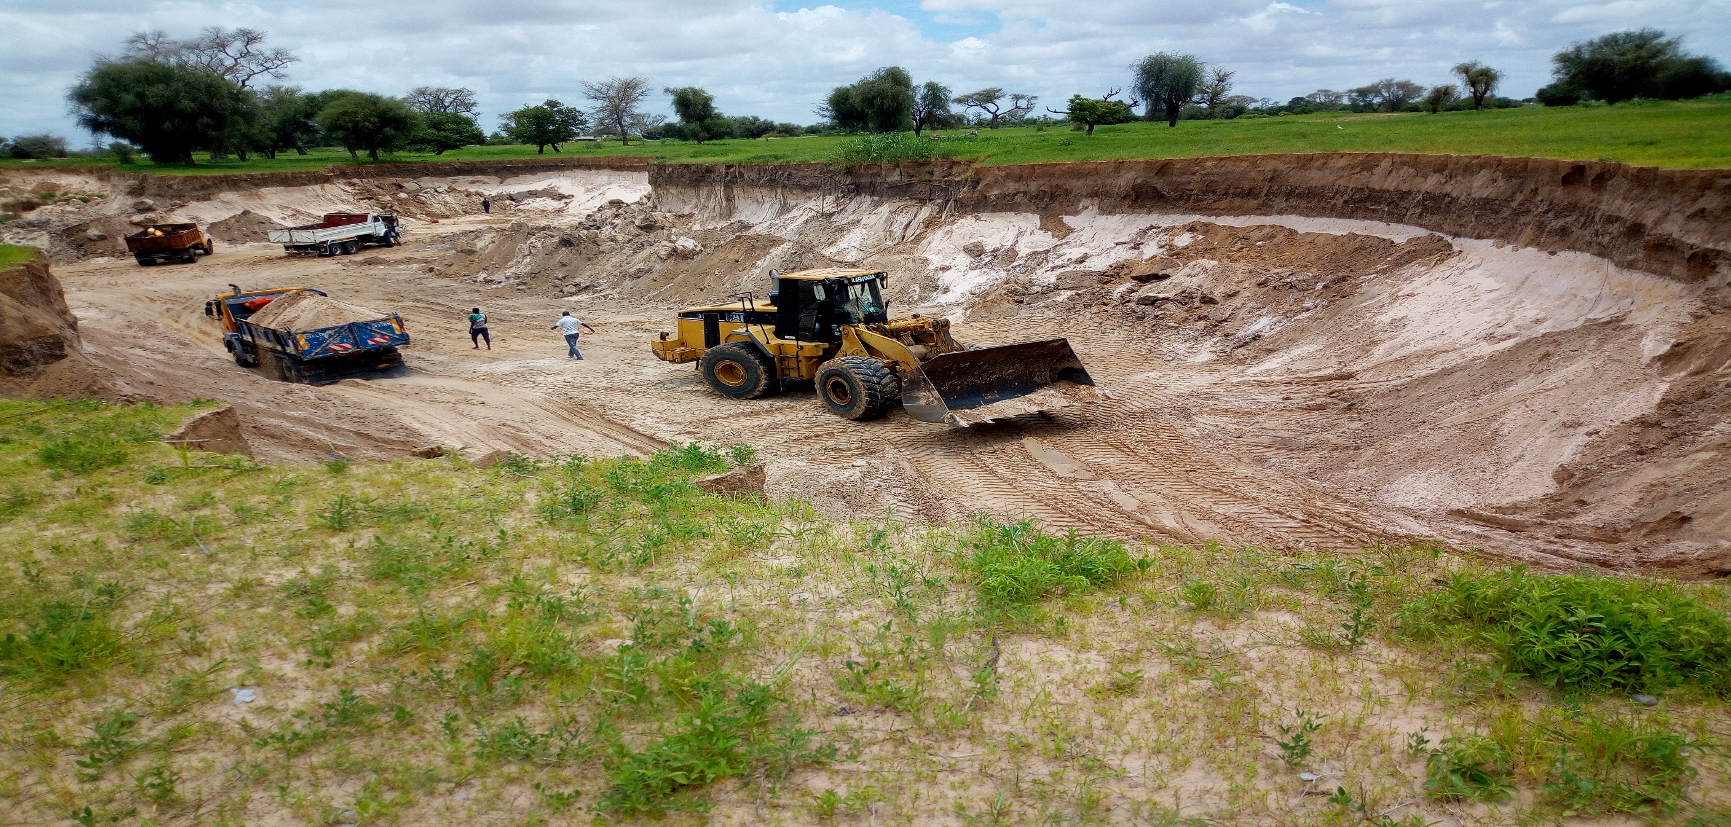
UNE CARRIÈRE DE SABLE

Slide 10
RESULTATS OBTENUS
Résultats
Région |  | Dakar | Diourbel | Kaolack | Kaffrine | Louga | Saint louis | Thiès | Total
Carrières publiques | Prévu | 0 | 1 | 3 | 1 | 2 | 14 | 3 | 24
 | Réalisé | 0 | 2 | 3 | 2 | 2 | 11 | 3 | 23
 | Taux | 0% | 200% | 100% | 200% | 100% | 79% | 100% | 96%
Carrières privées | Prévu | 9 | 0 | 0 | 0 | 0 | 1 | 7 | 17
 | Réalisé | 7 | 0 | 0 | 0 | 0 | 1 | 8 | 16
 | Taux | 78% | 0% | 0% | 0% | 0% | 100% | 114% | 94%
Camionneurs | Prévu | 0 | 0 | 30 |  | 18 | 45 | 22 | 115
 | Réalisé | 0 | 0 | 25 | 12 | 20 | 29 | 23 | 109
 | Taux | 0% | 0% | 83% | 100% | 111% | 64% | 105% | 95%
Détenteurs de machine | Prévu | 9 | 3 | 0 |  | 0 | 0 | 5 | 17
 | Réalisé | 9 | 3 | 0 | 0 | 1 | 0 | 6 | 19
 | Taux | 100% | 100% | 0% | 0% | 0% | 0% | 120% | 112%
Manœuvres | Prévu | 0 | 0 | 3 |  | 3 | 13 | 12 | 31
 | Réalisé | 0 | 0 | 11 | 7 | 9 | 23 | 18 | 68
 | Taux | 0% | 0% | 367% | 100% | 300% | 177% | 150% | 219%
Notes:
10

Slide 11
RESULTATS OBTENUS
Graphique 1 : Statut juridique des unités de production de l’activité d’extraction de sable.
Statut juridique des unités de production de l’activité d’extraction de sable
Notes:
11

Slide 12
RESULTATS OBTENUS
Graphique 1 : Statut juridique des unités de production de l’activité d’extraction de sable.
La main d’ouvre utilisée dans l’extraction de sable
Employés | Effectifs | Pourcentages
Aide familial | 19 | 1,84
Apprenti payé | 77 | 7,48
Salarié | 248 | 24,08
Stagiaire | 65 | 6,31
Manœuvre | 621 | 60,29
Total général | 1030 | 100,00
Notes:
12

Slide 13
RESULTATS OBTENUS
Graphique 1 : Statut juridique des unités de production de l’activité d’extraction de sable.
Répartition de la production de sable en quantité (m3)
Type d'exploitant/Carrière | Privé | Public | Total | %
Détenteur de camion |  | 1 477 236 | 1 477 236 | 41,85
Exploitant privé détenteur de machine de chargement | 1 015 500 |  | 1 015 500 | 28,77
Exploitant privé non détenteur de machine de chargement | 1 037 072 |  | 1 037 072 | 29,77
Total | 1 940 572 | 1 589 236 | 3 529 808 | 100
Notes:
13

Slide 14
RESULTATS OBTENUS
Graphique 1 : Statut juridique des unités de production de l’activité d’extraction de sable.
Répartition de la production de sable en en valeur
Région/Exploitant | Détenteur de camion | Exploitant privé détenteur de machine de chargement | Exploitant privé non détenteur de machine de chargement | Total | Pourcentage
Dakar |  | 2 298 000 | 658 532 000 | 660 830 000 | 11,65
Diourbel |  | 175 000 000 |  | 175 000 000 | 3,08
Kaolack | 643 391 000 |  |  | 643 391 000 | 11,34
Kaffrine | 619 175 000 |  |  | 619 175 000 | 10,91
Louga | 552 620 000 |  |  | 552 620 000 | 9,74
St-Louis | 777 856 000 | 23 400 000 |  | 801 256 000 | 14,12
Thiès | 1 071 029 920 | 402 260 000 | 748 623 000 | 2 221 912 919 | 39,16
Total | 3 664 071 919 | 602 958 000 | 1 407 155 000 | 5 674 184 919 | 100,00
Notes:
14

Slide 15
RESULTATS OBTENUS
Graphique 1 : Statut juridique des unités de production de l’activité d’extraction de sable.
Structure des consommations intermédiaires
Notes:
15

Slide 16
RESULTATS OBTENUS
Graphique 1 : Statut juridique des unités de production de l’activité d’extraction de sable.
Structure de la FBCF
Equipements | Montants | Pourcentage
Machines | 1 056 500 000 | 54,26%
Véhicules professionnels | 573 500 000 | 29,46%
Terrain | 147 000 000 | 7,55%
Autres | 120 306 000 | 6,18%
Outillage | 42 294 750 | 2,17%
Mobilier et équipement de bureau | 5 935 000 | 0,30%
Motos / Vélos | 800 000 | 0,04%
Brouettes, Pousse-Pousse ? | 400 000 | 0,02%
Local | 250 000 | 0,01%
Total | 1 946 985 750 | 100,00%
Notes:
16

Slide 17
PRESPECTIVES
Graphique 1 : Statut juridique des unités de production de l’activité d’extraction de sable.
Inclure la production pour usage finale propre des entreprises de construction de route
Validation finale du rapport avec le Ministère des Mines
Amélioration de la prise en compte du secteur dans les comptes nationaux
Publication du rapport final
Notes:
17

Slide 18


Merci pour votre aimable attention
Notes:
Voila en gros l’économie de notre exposé sur les enjeux de l’économie numérique sur la statistique publique. Vous pouvez trouver dans les diapos qui suivent les éléments bibliographie ayant alimenté le contenu de l’exposé. Merci pour votre aimable attention

Slide 19
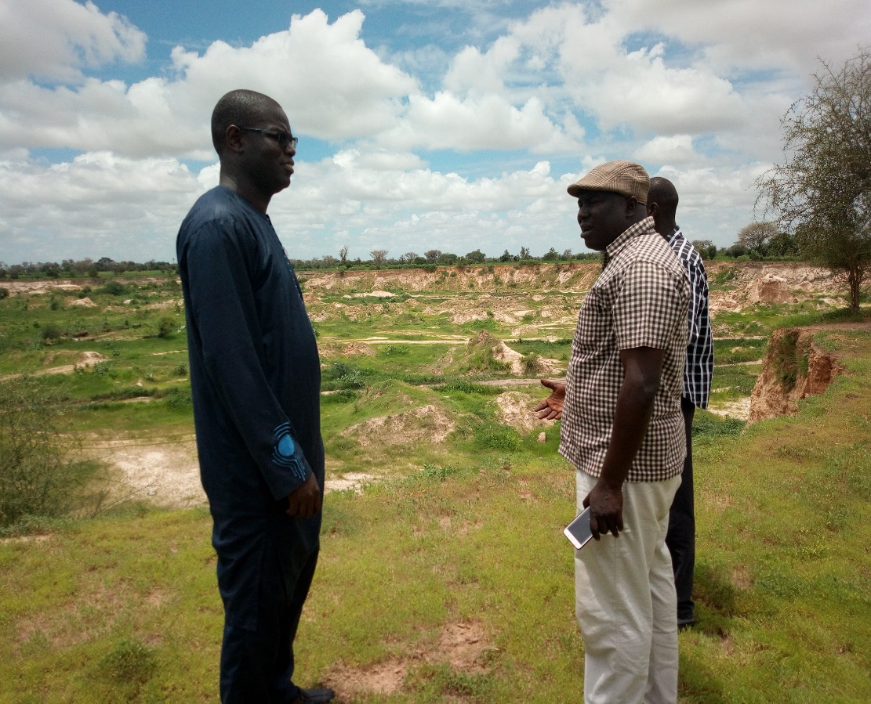
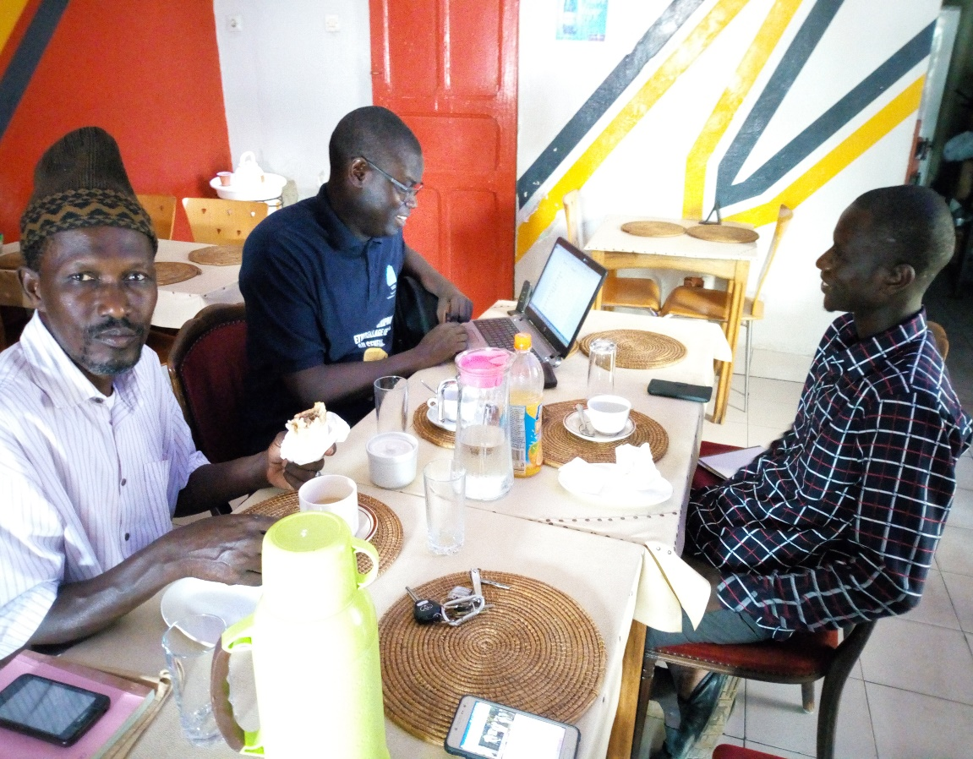

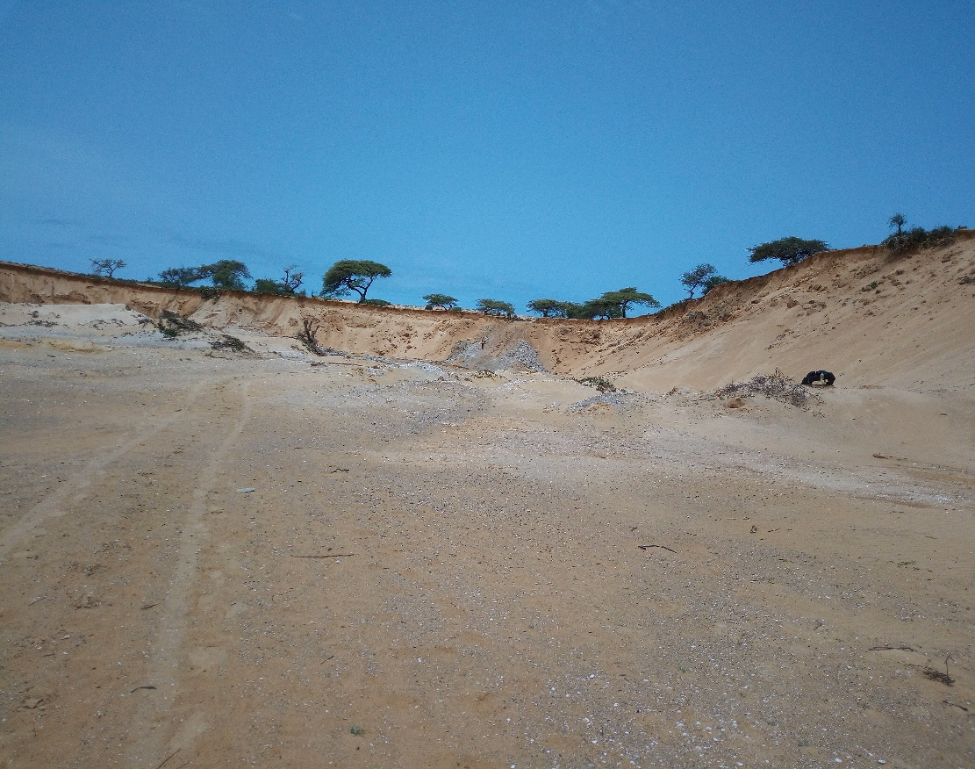
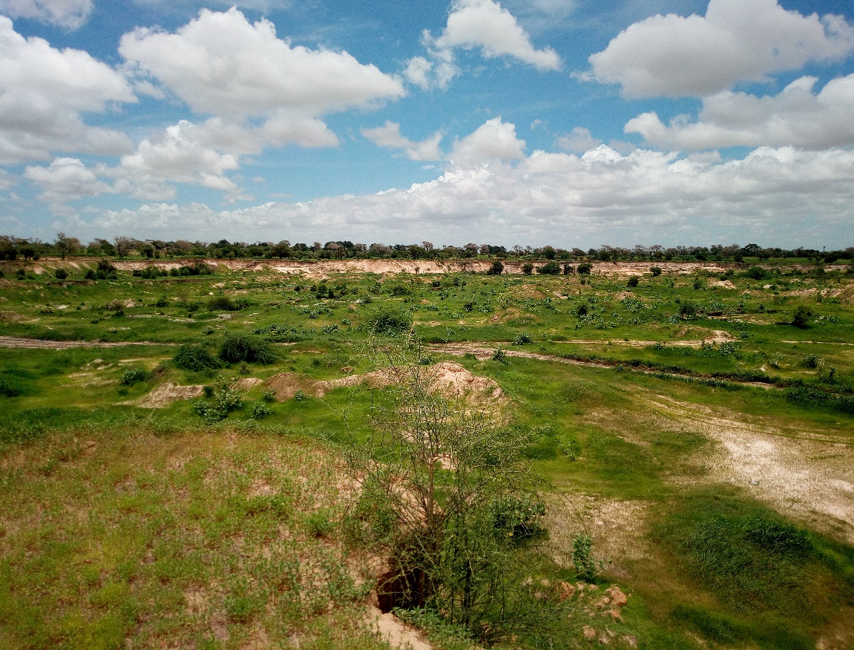
Notes:
Le permis de recherche est un titre minier qui donne droit à une autorisation exclusive d’exploration sur un bloc pétrolier ou périmètre de recherche. Ces autorisations sont limitées en nombre (trois périodes de recherche au maximum), en durée et en surface selon les modalités suivantes définies par le Code pétrolier de 1998 et son décret d’application :
- La première période de recherche dure 4 ans au maximum. - La deuxième période de recherche dure 3 ans au maximum. - La troisième période de recherche1 dure 3 ans au maximum. - Chaque période de recherche peut faire l’objet d’extension via des arrêtés ministériels, notamment en cas d’opérations en cours. - Si le titulaire ne respecte pas ses engagements de travaux durant une période de recherche, il ne peut pas passer à la période suivante. Dans le cas où il n’exécute pas ces travaux, il doit payer une garantie équivalente à leur valeur prévue dans le contrat. - Lorsqu’il passe d’une période de recherche à une autre, le contractant doit rendre à l’État, une fraction de la surface du bloc pétrolier. En
1 La deuxième et la troisième période de recherche sont également appelées première période de renouvellement et deuxième période de renouvellement.
92 L’or noir du Sénégal
général, le contractant rend 20 à 30 % de la surface initiale à la fin de la période initiale ainsi qu’à la fin de la deuxième période. À la fin de la troisième période, si aucune découverte n’a été faite, il rend ce qu’il restait de la zone initiale et se désengage.
La phase de recherche est risquée pour les compagnies pétrolières et nécessite des investissements importants. Chaque compagnie soumet en effet un programme de travaux où il s’engage, durant une période de recherches, à exécuter des campagnes sismiques ainsi qu’un ou plusieurs forages d’exploration. Ces engagements de travaux sont généralement de l’ordre de quelques millions à quelques dizaines de millions de dollars en phase initiale de recherche et varient selon l’environnement (onshore/offshore profond ou peu profond).
Les dépenses obligatoires du titulaire d’un permis de recherche
Le titulaire du permis de recherche doit acheter des données sismiques chez Petrosen qui est son partenaire, mais qui conserve également la banque de données pétrolières du Sénégal pour le compte de l’État. Ces données sismiques coûtent en général quelques milliers de dollars.
Le titulaire du permis de recherche doit également payer des frais d’appui à la promotion du domaine minier sénégalais et à la formation du personnel de Petrosen et du ministère en charge de l’Energie ou du Pétrole. Ces frais sont généralement de 100 000 à 300 000 dollars par an en phase de recherche et peuvent monter jusqu’à 500 000 dollars par an en phase d’exploitation. Outre ces frais d’appui à la formation, le titulaire du permis de recherche doit payer une redevance superficiaire. Comme son nom l’indique, cette redevance est liée à la superficie, à la surface totale, du bloc pétrolier. Cette redevance oscille entre 5 et 15 dollars par kilomètre carré et par an selon les périodes de recherche. La redevance superficiaire peut donc valoir quelques milliers à dizaines de milliers de dollars par an.
19

